Slide 1
1. klase Tēma: Draudzība 1. nodarbība: Kādas īpašības piemīt labam draugam?
Image: pngall.com
Tikumiskās audzināšanas programma «e-TAP»

Slide 2
Labam draugam ir jābūt...
Vienā vecumā ar tevi?
Godīgam?
Smieklīgam?
Laipnam?
Stipram?
Labam futbolistam?
Jāprot uzmanīgi klausīties tevī?
Jāpalīdz izpildīt mājasdarbus?
Vai ir kādas īpašības, kuru šajā sarakstā trūkst?
Vai kāda no šīm īpašībām ir svarīgāka nekā citas?

Slide 3
Labam draugam ir jābūt...
Ap cilvēka siluetu uzraksti tikumus, kas nepieciešami labam draugam!
Kad esi pabeidzis, pieraksti dažus piemērus, kā labi draugi var parādīt šos tikumus!
Image: clipartlibrary.com

Slide 4
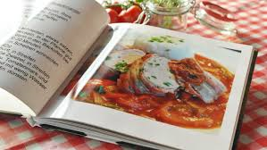
Draudzības recepte:
Izvēlies 5 tikumus, kas būs draudzības receptes sastāvdaļas.
Cik daudz katras no tām tev vajag?
Kādas būs norādes tavā receptē?
Image: pxhere.com

Slide 5
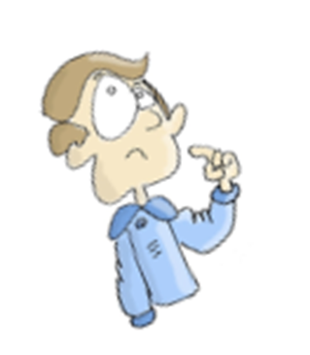
Kurš tikums, tavuprāt, ir vissvarīgākais, lai kļūtu par labu draugu? Kāpēc izvēlējies tieši šo tikumu?

Slide 6
Tikumiskās audzināšanas programma «e-TAP»
Resursi pieejami: www.arete.lu.lv
Programmas administrators: Dr. Manuels Fernandezs. manuels.fernandezs@lu.lv, +371 26253625
Latvijas Universitātes Pedagoģijas, psiholoģijas un mākslas fakultātes Pedagoģijas zinātniskā institūta vadošais pētnieks
Imantas 7. līnija 1, 223. telpa, Rīga, LV-1083, Latvija
"Digitālas mācību programmas piemērotības un īstenojamības izpēte jauniešu tikumiskajai audzināšanai Latvijas izglītības iestādēs (no 5 līdz 15 gadu vecumā)" (01.12.2020-31.12.2021). Projekta Nr. lzp-2020/2-0277; LU reģistrācijas Nr: LZP2020/95

